Slide 1
Đề bài:
Phân tích 3 cô gái thanh niên xung phong trong tác phẩm truyện “Những ngôi sao xa xôi” của Lê Minh Khuê

Slide 3
MỞ BÀI
01
02
THÂN BÀI
Dàn bài khái quát
a) Khái quát
b) Phân tích
Hoàn cảnh sống của ba cô gái thanh niên xung phong
Vẻ đẹp chung của ba cô gái thanh niên xung phong
Vẻ đẹp riêng của ba cô gái thanh niên xung phong
Mở rộng
c) Đánh giá
03
KẾT BÀI

Slide 4
01
MỞ BÀI

Slide 5
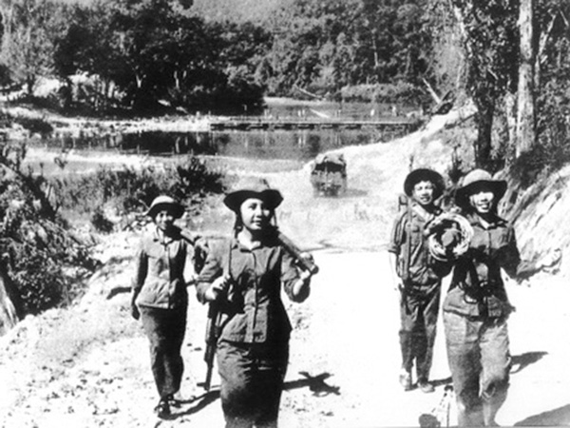
- Có một thời để nhớ, có một thời đẹp hơn mọi lời ca, một thời mà cả nước lên đường phơi phới bước chân trong cuộc kháng chiến chống Mĩ cứu nước vĩ đại. Trường Sơn ơi, rầm rập bước quân hành. Hình ảnh các cô gái thanh niên xung phong trên tuyến đầu lửa đạn đã trở thành đề tài văn học bất hủ.

Slide 6
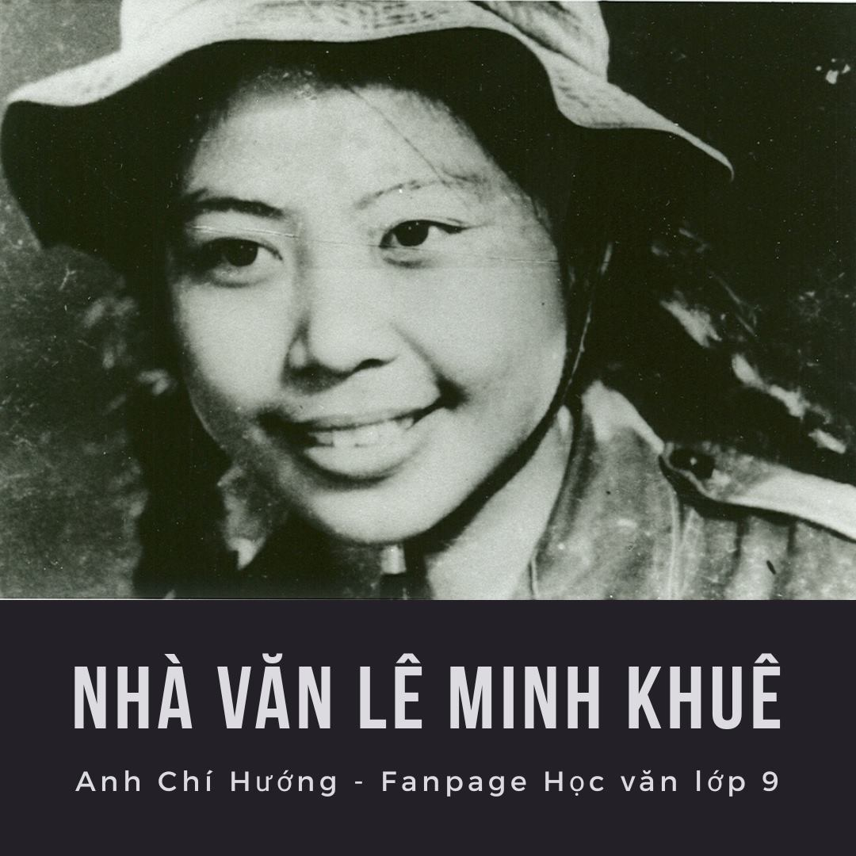
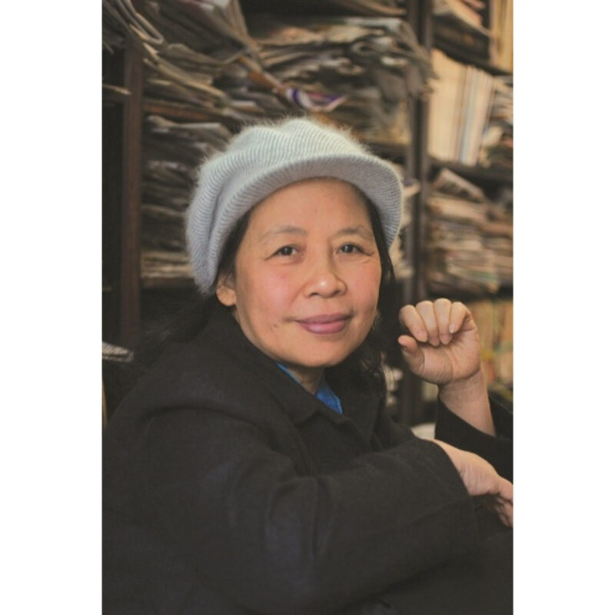
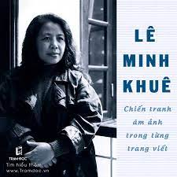
Lê Minh Khuê, một nhà văn nữ trưởng thành trong chiến tranh đã đóng góp cho nền văn học Việt Nam truyện ngắn Những ngôi sao xa xôi đã tạo nét duyên dáng của cây bút trẻ. Truyện đã phản ánh thành công khốc liệt của chiến tranh đồng thời ánh lên vẻ đẹp tâm hồn như những vì sao lung linh ngời sáng của những cô gái thanh niên xung phong trên tuyến lửa Trường Sơn.

Slide 7
02
THÂN BÀI

Slide 8
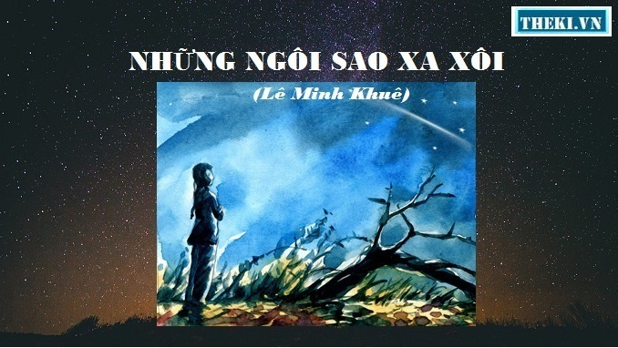
1) Khái quát
- Vào những ngày đầu của cuộc kháng chiến chống Mỹ được đẩy lên đỉnh điểm, tác phẩm Những Ngôi Sao Xa Xôi của Lê Minh Khuê đã được thổi bùng vào đó một làn gió mới vào cuộc đời cách mạng những năm 1971.
- Nhan đề “Những ngôi sao xa xôi” ở đây là phép nhân hóa về những người chiến sĩ tỏa sáng như sao trên bầu trời đêm, vừa là ngôi sao luôn được thêu trên mũ của những người quân nhân, đồng thời còn là ẩn dụ cho ánh sáng tỏa ra từ vẻ đẹp tâm hồn và lí tưởng cao cả của những nữ thanh niên xung phong.

Slide 9
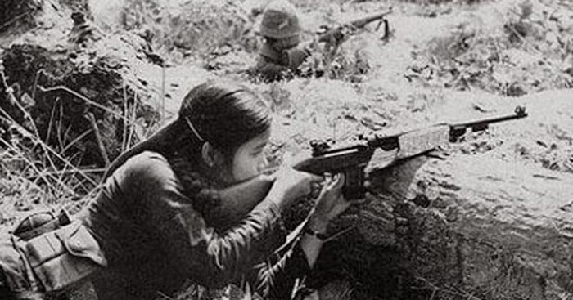
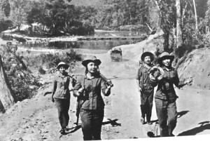
1) Khái quát
- Toàn bộ tác phẩm là một thể thống nhất xoay quanh cô gái Hà Nội - Phương Định và những tình huống thắt mở về cuộc đời cách mạng của cô.

Slide 10
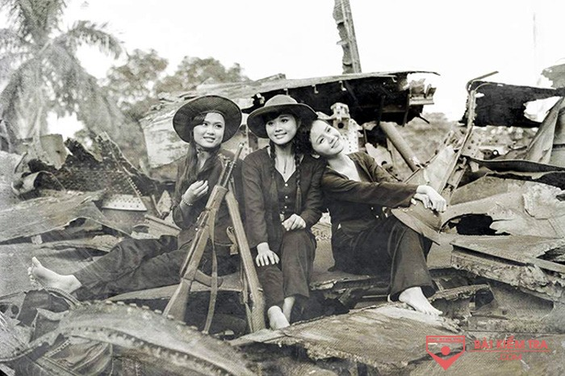
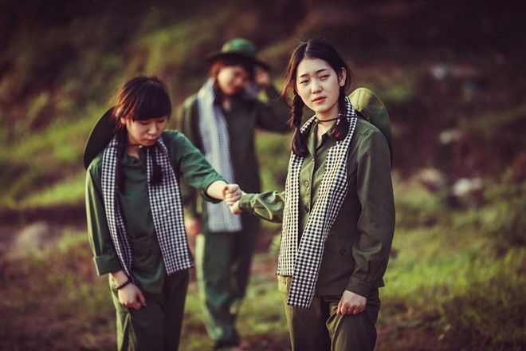
2) Phân tích
a. Hoàn cảnh sống và công việc của 3 cô gái thanh niên xung phong:
- Ba cô gái thanh niên là một tổ trinh sát sống và làm việc trong hoàn cảnh đầy thiếu thốn tại một cái hang dưới chân cao điểm.
- Ở nơi chiến trường ấy, bom rơi đạn lạc đã là chuyện thường tình. Sự sống gần như đã bị hủy diệt vì bom đạn khi mà những thân cây bị tước khô cháy. Đường đi thì lở loét vì bom đạn.
- Cái chết rình rập họ từng giờ, từng phút một. Thế nhưng, không vì thế mà họ nản lòng.

Slide 11
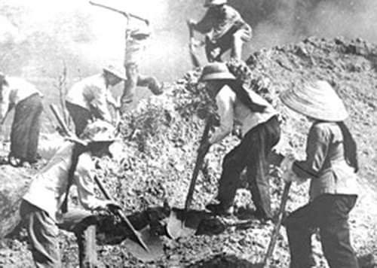
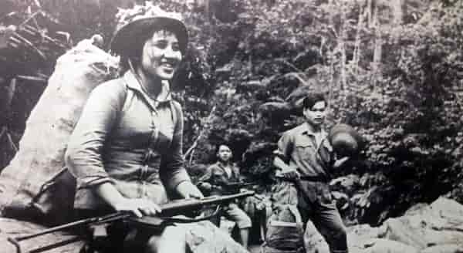
2) Phân tích
a. Hoàn cảnh sống và công việc của 3 cô gái thanh niên xung phong:
- Công việc của các cô gái là phải đo khối lượng đất lấp vào hố bom. Nếu có quả bom nào chưa nổ, họ phải tìm cách cho nó nổ thì mới đảm bảo được an toàn cho những chuyến xe qua.
- Dù cho cuộc sống có khắc nghiệt, gian khổ, hiểm nguy nhưng ba cô gái ấy vẫn mang trong mình niềm vui hồn nhiên của tuổi trẻ, những giây phút thanh thản, thơ mộng và đặt biệt hơn hết là họ luôn gắn bó, yêu thương nhau như người một nhà.

Slide 12
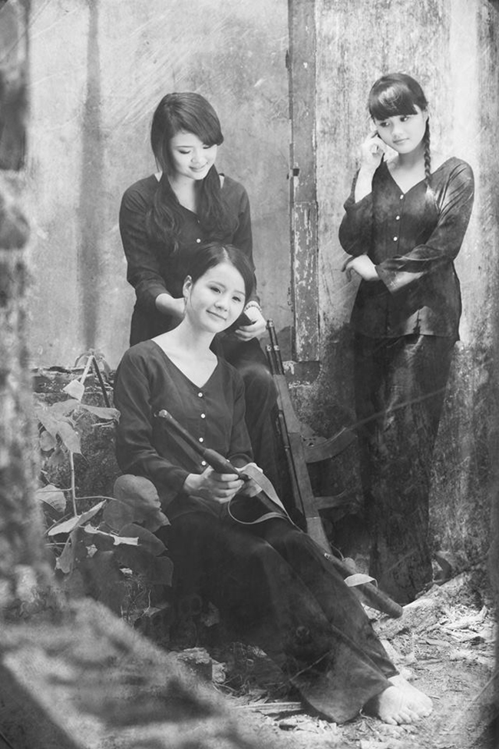
2) Phân tích
b. Vẻ đẹp chung của ba cô gái
- Họ đều là những cô gái mới đến tuổi mười tám đôi mươi với một lý tưởng sống cống hiến cho Tổ quốc.
- Chị Thao, Nho và Phương Định có trách nhiệm ở chỗ họ luôn quên mình vì nhiệm vụ.
- Họ phải chạy trên cao điểm cả ban ngày, điều này cũng giống như việc đang chơi đuổi bắt với thần chết, mà “thần chết lại là một tay không thích đùa”. Nhưng khi những quả bom bị địch thả xuống, họ vẫn chạy ra ngoài bất chấp bom nổ.

Slide 13
2) Phân tích
b. Vẻ đẹp chung của ba cô gái
- Ba cô gái ấy, mỗi người đều sở hữu một tính cách riêng, có thể nói là không đồng điệu với nhau, nhưng bọn họ vẫn luôn thân thiết giống như chị em ruột trong gia đình.
- Họ luôn quan tâm lẫn nhau trong cái hang trên cao điểm ấy.
- Tuy gan dạ và kiên cường là thế nhưng ba cô gái ấy vẫn luôn có một tâm hồn trong sáng và yêu đời.
- Khi thấy cơn mưa đá, họ đã rất phấn khích, đặc biệt là Phương Định và Nho. Phương Định thì vui thích cuống cuồng như một đứa trẻ lớn tướng, còn Nho thì dù đang bị thương nhưng vẫn nhổm dậy để đòi thêm mấy viên đá nữa.

Slide 14
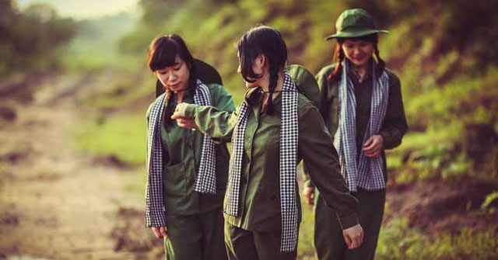
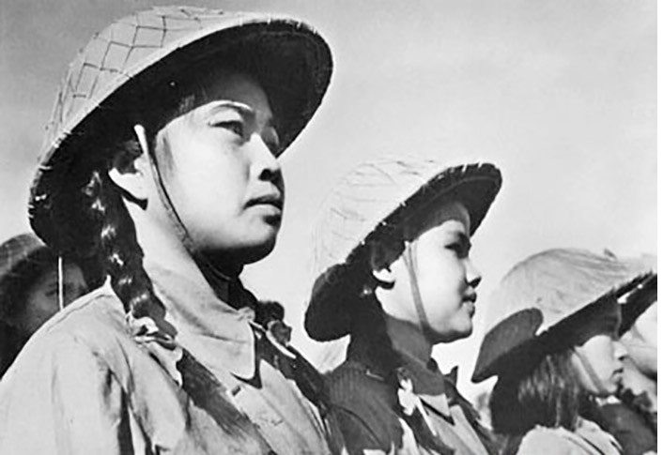
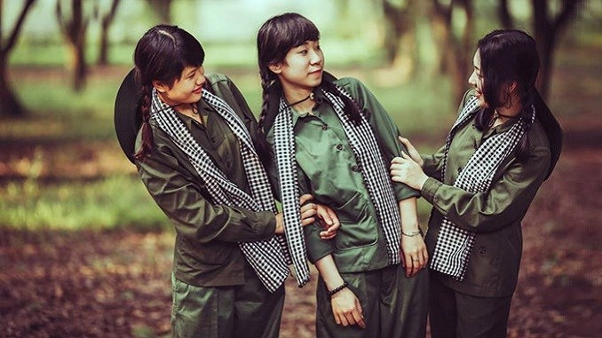

Slide 15
2) Phân tích
c. Vẻ đẹp riêng của ba cô gái
- Nếu Phương Định và Nho mang vẻ đẹp của một tâm hồn trong sáng, hồn nhiên và mơ mộng thì chị Thao lại là người có tinh thần kiên định, bình tĩnh và ấp ủ những ước mơ, dự định về tương lai cũng thiết thực hơn.
- Thậm chí, trong công việc ai cũng gờm chị: “Cương quyết và táo bạo!”, “Những khi biết rằng cái gì sắp tới sẽ không yên ả thì chị tỏ ra bình tĩnh đến phát bực”.

Slide 16
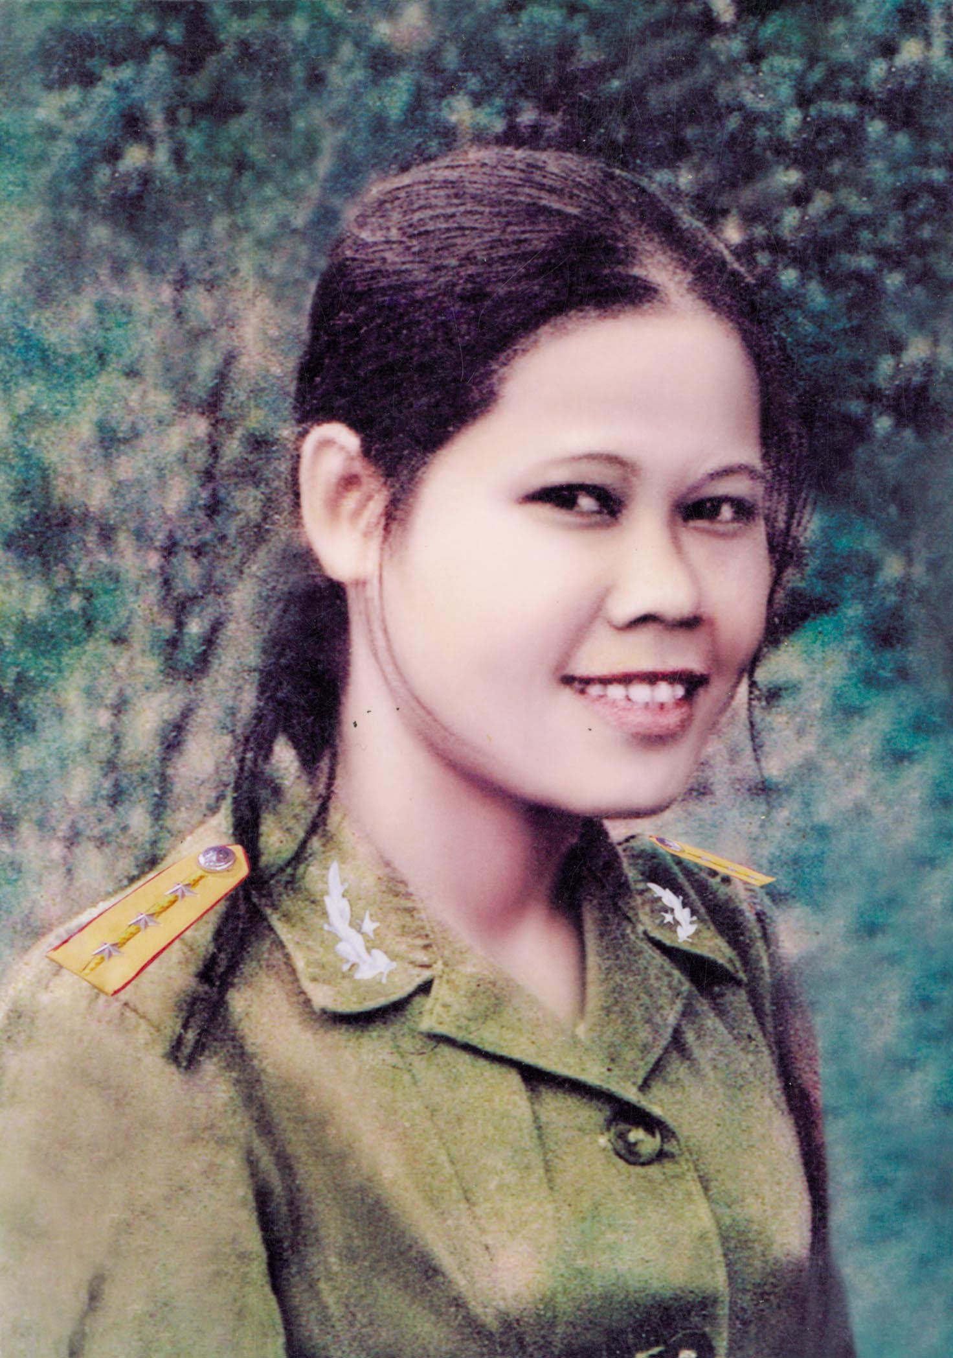
2) Phân tích
c. Vẻ đẹp riêng của ba cô gái
- Mạnh mẽ thế nhưng chị Thao cũng có những lúc yếu đuối chị rất sợ máu và vắt.
- Chị duyên dáng, thích làm đẹp, áo lót của chị cái nào cũng được thêu chỉ màu, đôi lông mày được chị tỉa nhỏ như cái tăm,...
- Chị cũng yêu âm nhạc như cô em Phương Định nhưng không thích hát.
- Đáng yêu đến vậy mà ta vẫn cảm nhận được ở chị Thao vẻ đẹp kiên cường của một người chị nông thôn, đầy tinh thần trách nhiệm, dám quyết đoán, biết hi sinh và nhường nhịn, biết vượt lên chính mình để tỏ ra mạnh mẽ làm chỗ dựa cho hai người đồng đội nhỏ tuổi hơn.

Slide 17
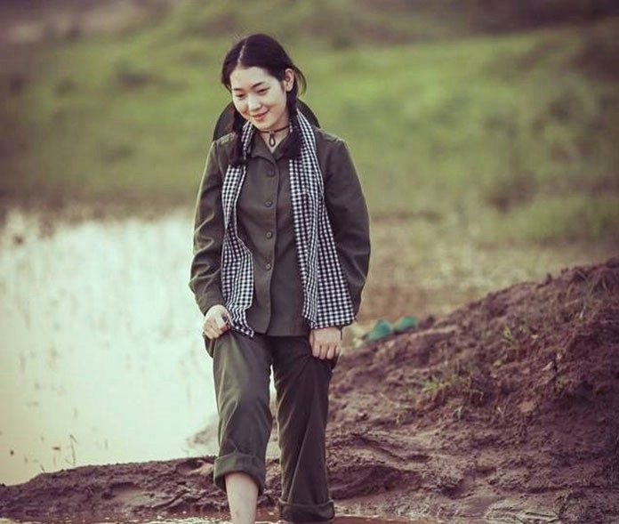
2) Phân tích
c. Vẻ đẹp riêng của ba cô gái
- Nho - là cô út trong nhóm, một cô bé với dáng người nhỏ nhắn cũng ít tuổi thế nhưng cô đã sống trên chiến trường này lâu lắm rồi.
- Tâm hồn của Nho giống hệt với độ tuổi của Nho vậy, thuần khiết và vô cùng lạc quan, trông như một que kem trắng.
- Sống thì sống cùng với bom, với đạn nhưng Nho thích tắm ngoài suối, thích mê sự ngọt ngào của kẹo và vẻ mềm mại của những hình thêu.
- Nho chẳng sợ gì cả, y hệt hai cô chị của mình. Đó là phẩm chất tiêu biểu cho một cô gái thanh niên xung phong.

Slide 18
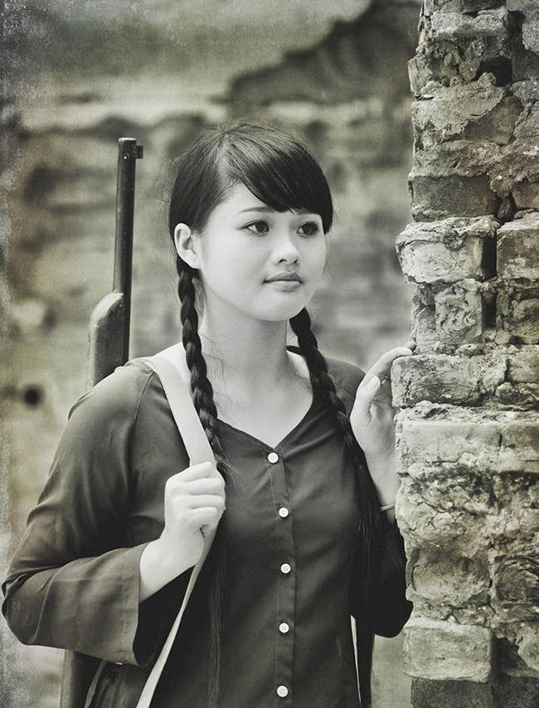
2) Phân tích
c. Vẻ đẹp riêng của ba cô gái
- Phương Định là nhân vật chính của truyện được Lê Minh Khuê tập trung ngòi bút để miêu tả. Cô vốn là con gái Hà Nội có thời học sinh hồn nhiên vô tư bên người mẹ trong những ngày thanh bình trước chiến tranh.
- Ở chiến trường Phương Định nổi bật giữa các cô gái với “hai bím tóc dày tương đối mềm, một cái cổ cao kiêu hãnh như đài hoa loa kèn” và một đôi mắt sao mà xa xăm.
- Cô thấy vui và tự hào về sức hút vẻ đẹp của mình nhưng cô chưa dành riêng tình cảm cho một ai.

Slide 19
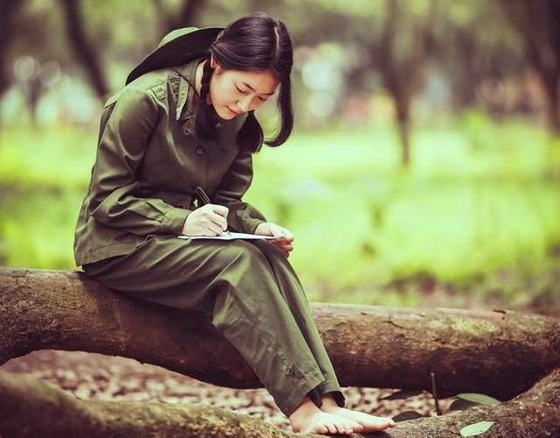
2) Phân tích
c. Vẻ đẹp riêng của ba cô gái
- Cô là người hồn nhiên hay mơ mộng và mê hát, thích bịa lời.
- Thích ngồi bó gối mơ màng hát nghêu ngao bài dân ca Ý trữ tình. Khi gặp trận mưa đá, cô nhớ lại những thời con trẻ, nhớ lại căn nhà trên phố Hà Nội.
- Là người nhạy cảm, nhưng cô lại không hay biểu lộ tình cảm của mình. Người ngoài nhìn vào tưởng là kiêu kỳ nhưng kì thực cô lại là người rất giàu tình cảm.
- Đặc biệt cô còn dành niềm cảm phục của mình cho tất cả những người chiến sĩ : “Thực tình trong suy nghĩ của tôi, những người đẹp nhất, thông minh can đảm và cao thượng nhất là những người mặc quân phục, có ngôi sao trên mũ”.

Slide 20
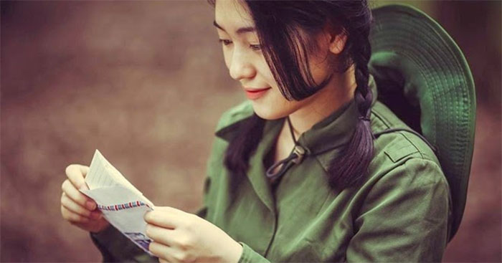
2) Phân tích
c. Vẻ đẹp riêng của ba cô gái
- Phương Định là người dũng cảm, trách nhiệm có thể thấy cụ thể qua những lần phá bom.
- Cô hiểu các anh cao xạ và quyết không đi khom.
- Một vài lần, suýt nữa cô đã rơi vào lưỡi hát tử thần, nhưng cô không hề ghê sợ.
- Lê Minh Khuê đã khắc họa cho người đọc biết được phần nào cuộc sống chiến đấu của các cô thanh niên xung phong với những vẻ đẹp về tinh thần ngời sáng.

Slide 21
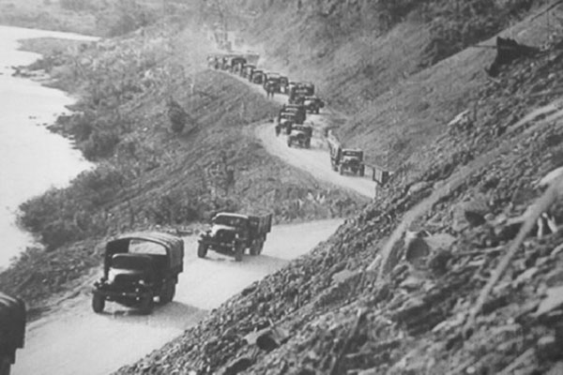
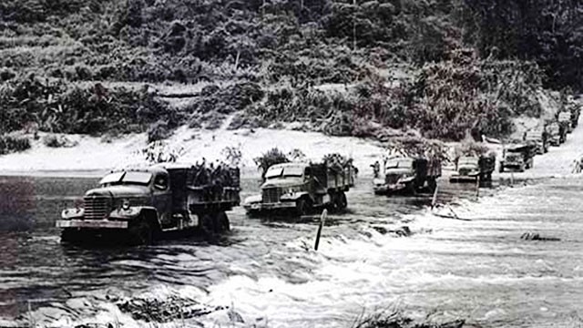
3. Mở rộng
- Mỗi bản hoà tấu về thời đại mưa bom đạn nổ đều là kết tinh của vô vàn nốt nhạc, thăng có mà trầm cũng chả xuể, có lẽ vì thế mà trong mảnh hồn thơ ca, văn học ta sẽ không khó để bắt gặp những tác phẩm cùng khai thác một chủ đề nhưng lại mang đến những sắc thái biểu cảm riêng biệt:
“Trường Sơn đông nắng tây mưa
Ai chưa qua đó như chưa hiểu mình.”
(Tố Hữu)
- Lãng mạn là nét đẹp của những chàng trai, cô gái trên cung đường Trường Sơn khốc liệt, là chủ nghĩa anh hùng ca cách mạng, là đỉnh cao của một thời kỳ văn học.

Slide 22
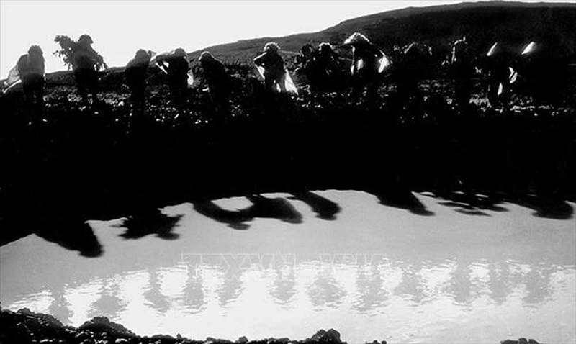
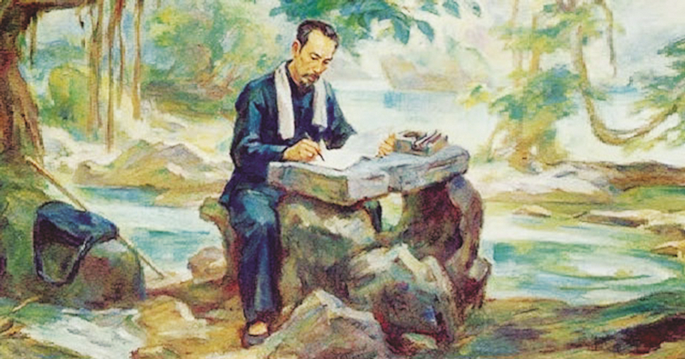
3. Mở rộng
- Mối tình đầy lãng mạn, đầy lý tưởng của Nguyệt, cô gái thanh niên xung phong và Lãm - anh bộ đội lái xe trong Mảnh trăng cuối rừng của Nguyễn Minh Châu hay tấm gương hy sinh của những cô gái thanh niên xung phong trong “ Khoảng trời – hố bom” của Lâm Thị Mỹ Dạ:
“Em đã lấy tình yêu Tổ quốc của mình thắp lên ngọn lửa
Đánh lạc hướng thù hứng lấy luồng bom.”
- Nhiều và còn biết bao nhiêu nữa những tấm gương hy sinh của những cô gái ở Ngã ba Đồng Lộc... đã góp phần cho “Tổ quốc bay lên bát ngát mùa xuân” (Lê Anh Xuân).

Slide 23
4) Đánh giá
- Lời kể chuyện theo ngôi thứ nhất tự nhiên kết hợp với nghệ thuật xây dựng nhân vật, nhất là miêu tả diễn biến tâm lí rất đặc sắc. Ngôn ngữ kể chuyện rất giản dị vừa mang tính khẩu ngữ vừa đậm chất trữ tình, giàu hình ảnh, giàu cảm xúc. Truyện ngắn sử dụng nhiều câu văn ngắn, nhịp điệu dồn dập, gợi không khí căng thẳng khẩn trương ở chiến trường.
- Bằng việc chọn ngôi kể thứ nhất, xây dựng nhân vật qua lời nói, hành động, qua miêu tả nội tâm, tác giả đã khắc họa thành công vẻ đẹp đời thường bình dị mà đầy quả cảm, anh hùng của các nữ thanh niên trong truyện" Những ngôi sao xa xôi ".
- Qua truyện ngắn, người đọc hình dung rõ vẻ đẹp của thế hệ thanh niên xung phong trong thời kỳ kháng chiến chống Mỹ.

Slide 24
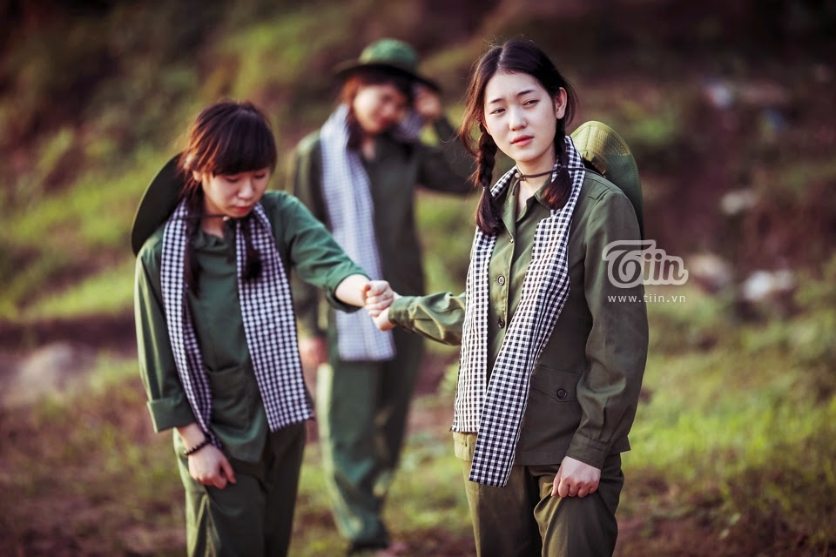
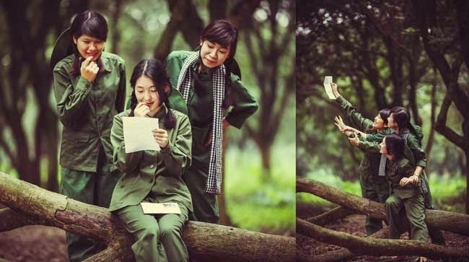

Slide 25
03
KẾT BÀI

Slide 26
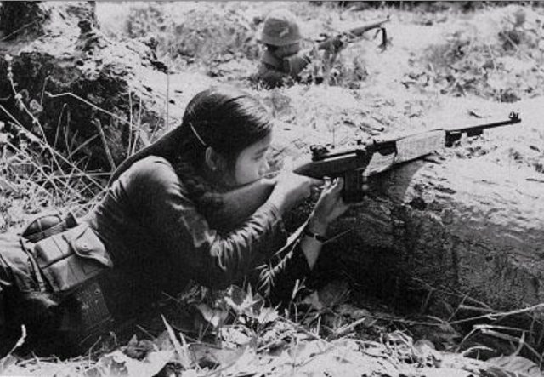
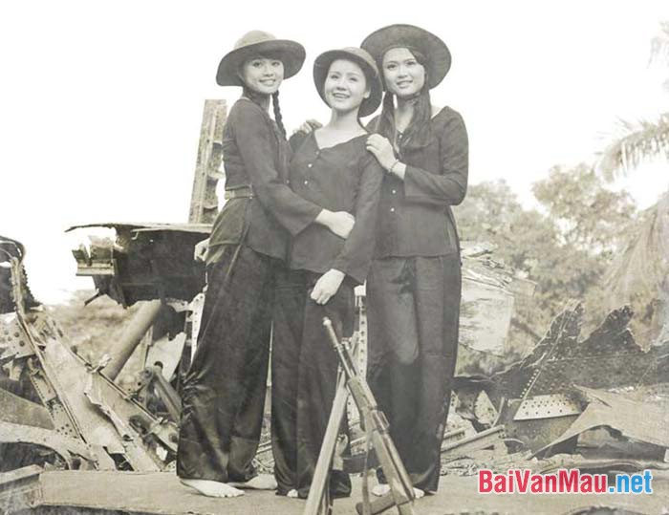
Lời văn dung dị, nghệ thuật trần thuật đặc sắc đã đem đến cho người đọc những trang văn thấm đẫm cảm xúc. Ba nhân vật, ba tính cách khác nhau, thế nhưng họ đều là những đại diện cho thế hệ trẻ Việt Nam thời kì kháng chiến chống Mỹ, gan dạ, kiên cường trên chiến trường nhưng cũng lạc quan, yêu đời và mơ mộng những lúc không có bom đạn. Thế hệ trẻ hôm nay cần bày tỏ lòng biết ơn, thêm tự hào về dân tộc mình để cố gắng trau dồi xây dựng phát triển đất nước. Các cô gái thanh niên xung phong -những ngôi sao sáng của bầu trời cách mạng Việt Nam mãi mãi tỏa sáng trong lòng mỗi con dân đất Việt:
“Đêm đêm tâm hồn em tỏa sáng
Những vì sao ngời chói lung linh.”
(Khoảng trời hố bom – Lâm Thị Mỹ Dạ)

Slide 27
Cảm ơn cô và các bạn đã lắng nghe!
16-29

